Slide 1
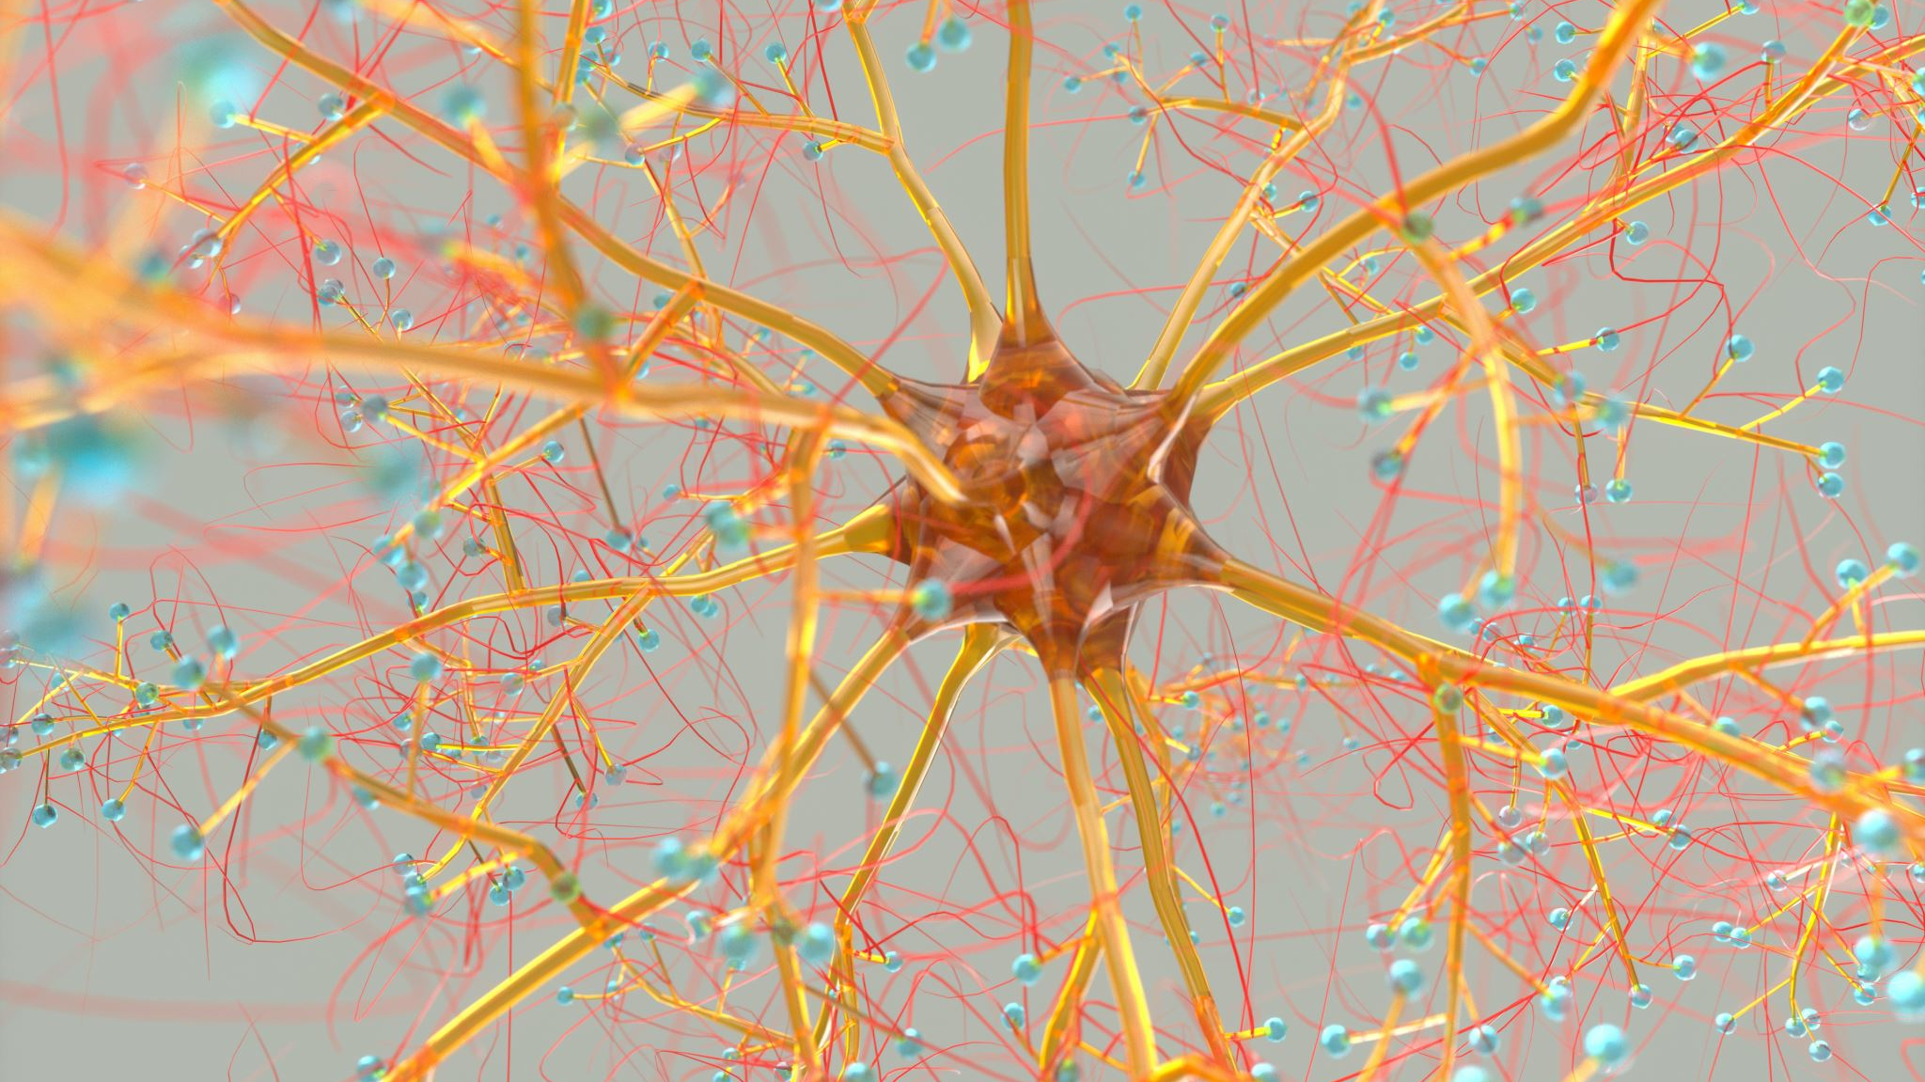
Lung Networks
Luis Trinta
Diogo Vale
Diogo Prata
https://github.com/luistrinta/lung_networks

Slide 2
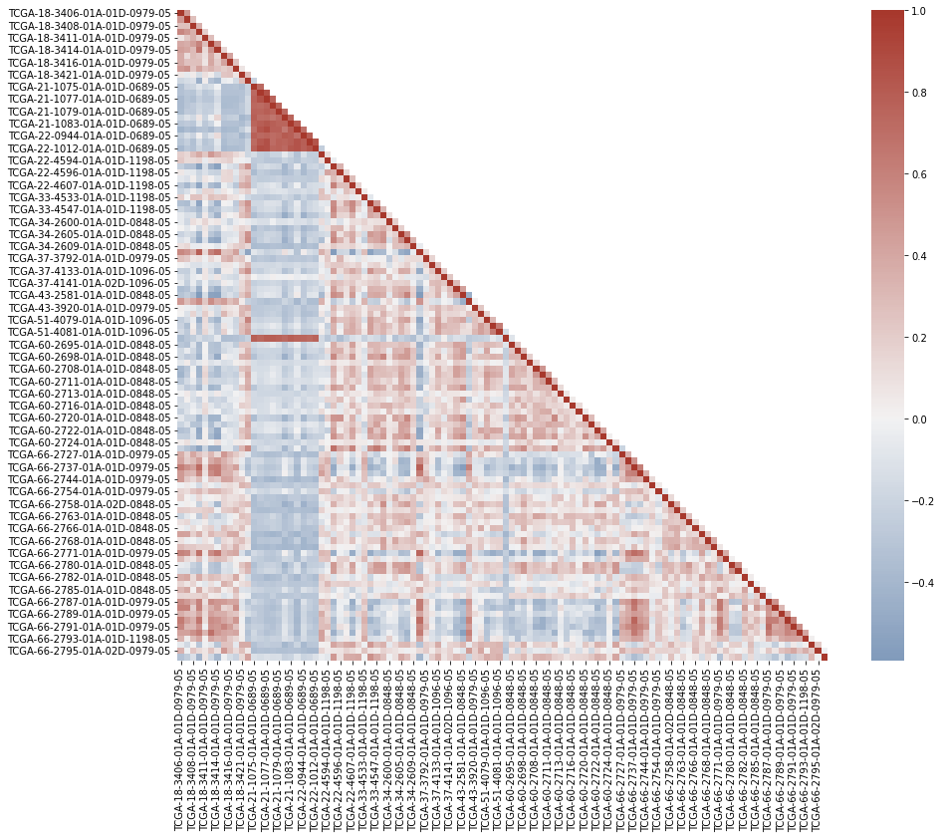
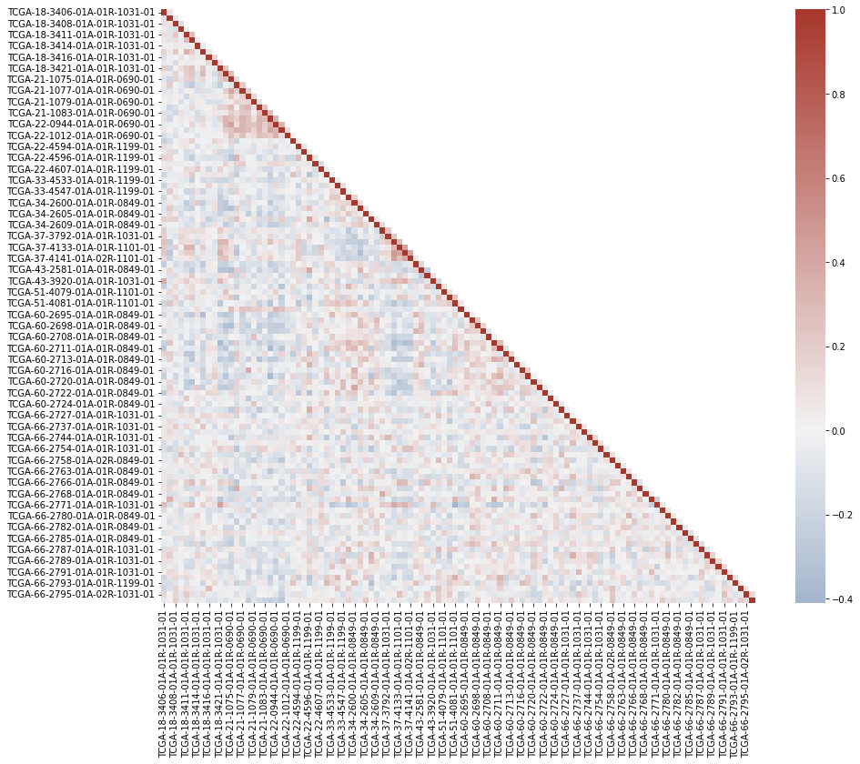
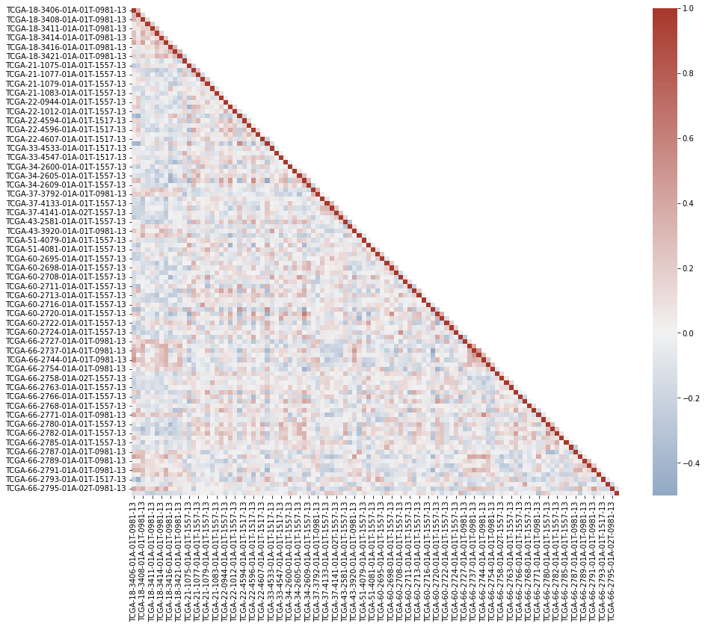
Correlação entre pacientes
Para as matrizes de similaridade foi utilizado o método de Pearson e gerados os seguintes heatmaps referents a cada um dos datasets fornecidos:
LUNG_Methy_Expression
LUNG_Gene_Expression
LUNG_Mirna_Expression

Slide 3
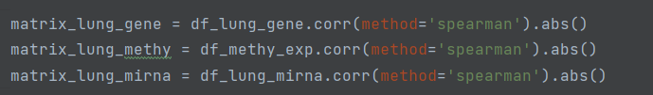
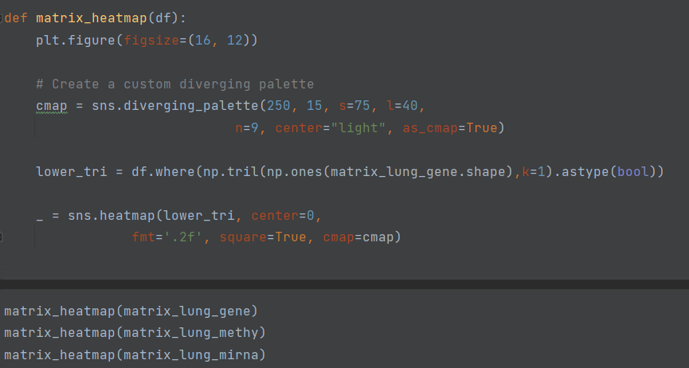
Correlação entre pacientes
O código utilizado para a geração das matrizes e respetivos heatmaps encontra-se abaixo:

Slide 4
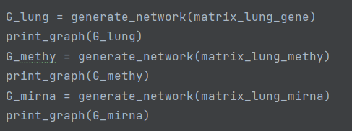
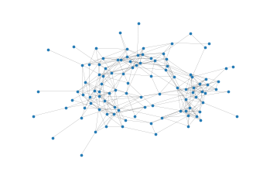
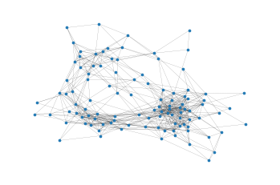
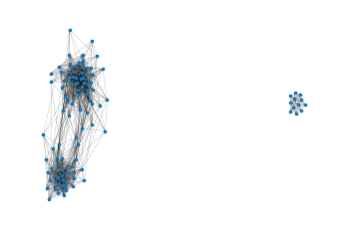
Grafos de correlação
O codigo seguinte foi utilizado na criação e geração dos grafos ataravé do network:

Slide 5
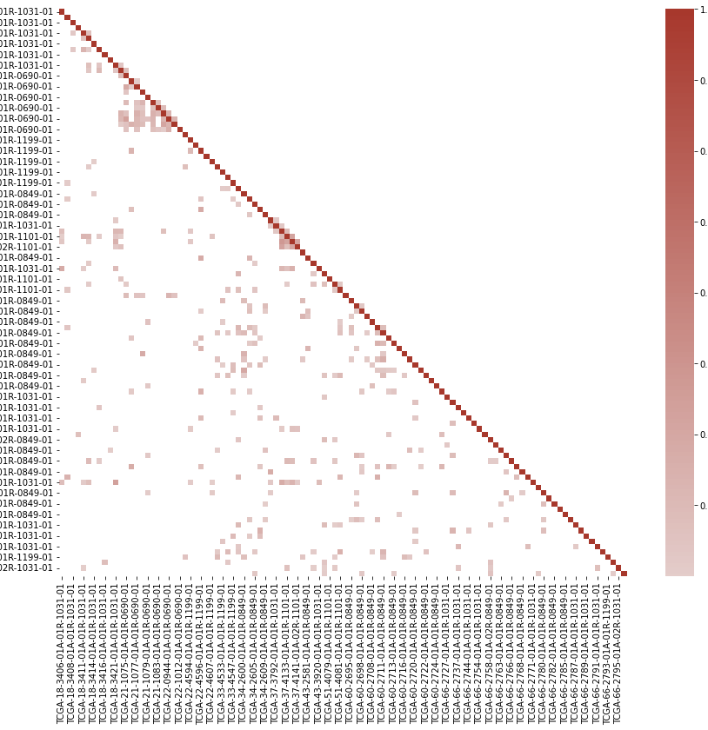
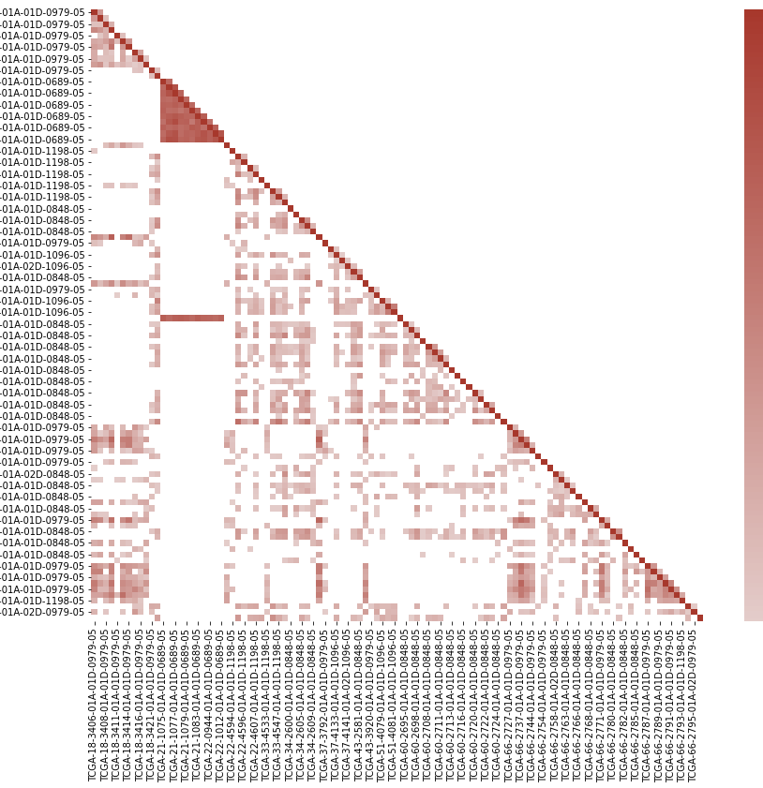
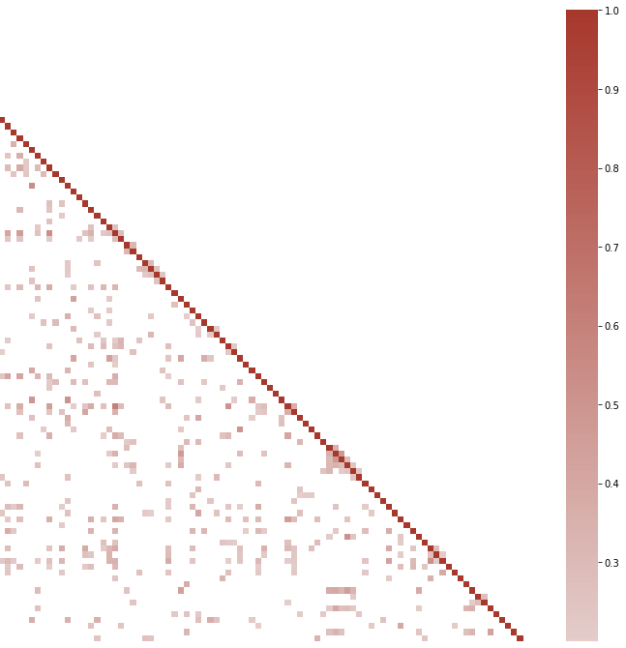
Matriz Com Threshold
G_lung_ = generate_network(filter_matrix(matrix_lung_gene,0.2)) G_methy = generate_network(filter_matrix(matrix_lung_methy,0.2)) G_mirna = generate_network(filter_matrix(matrix_lung_mirna,0.2))

Slide 6
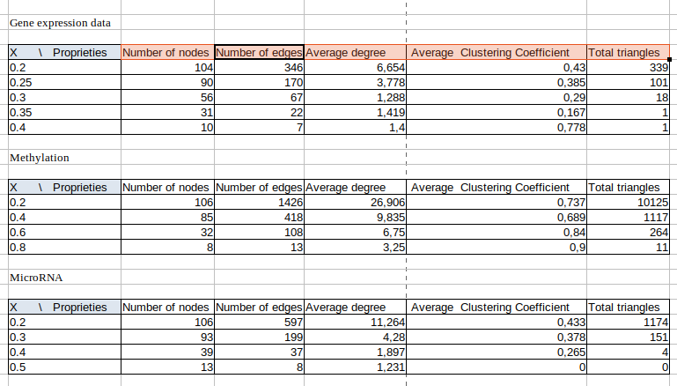
Estudo otimo do valor de threshold

Slide 7
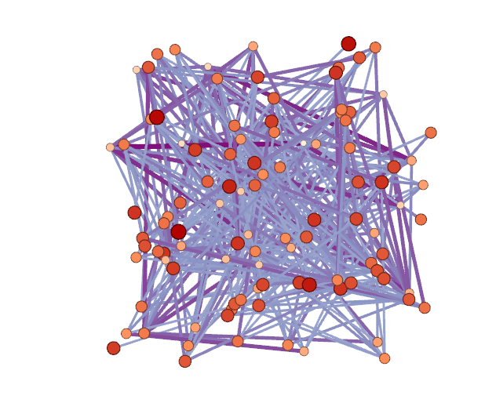
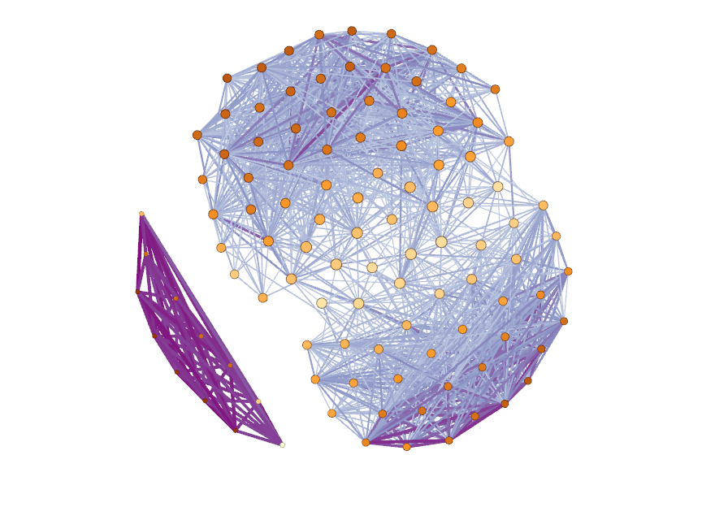
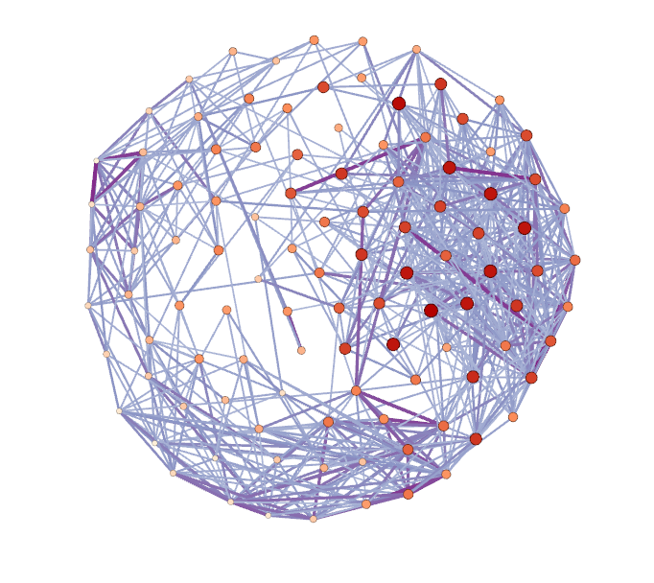
Network Types

Slide 8
Conclusão

